Slide 1



Attenzione spaziale
e stimoli emotivi
Baldassi Giulio
3 Aprile 2019
042PS-2 - Percezione 2018
a.a. 2018/2019

Slide 2
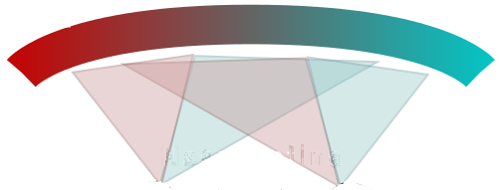
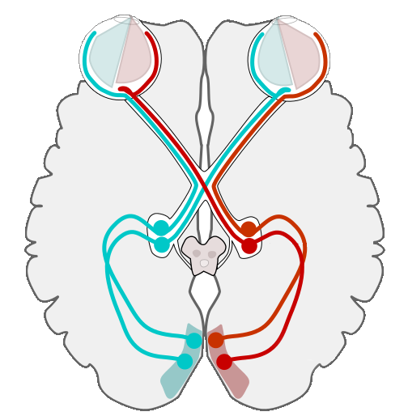
sistema visivo, breve introduzione
retina nasale
cristallino
retina temporale
retina temporale
occhio
nervo ottico
chiasma ottico
nuclei genicolati laterali
collicolo superiore
corteccia visiva primaria V1
(area 17)
Notes:
Visione binoculare è di circa 120°
Nervo ottico (uno dei nervi cranici) ➔ macula cieca
Nuclei genicolati laterali sono parte del talamo, stazione di relè
Collicolo superiore: integrazione con sistema motorio e permette movimento occhi e testa
Corteccia visiva primaria Area 17 di Brodmann. Area di Brodmann: si definisce come una regione della corteccia cerebrale definita (oltre che per la sua localizzazione anatomica) in base alla sua citoarchitettura, o organizzazione di cellule cerebrali (neuroni, astrociti, neurociglia) e fibre nervose.

Slide 3
immagine presentata centralmente
Notes:
Far notare la disparità crociata: lontane dalla fovea. informazione di profondità e disparità binoculare perché cade prima del punto di fissazione

Slide 4
l’immagine presentata nell’emicampo sinistro

Slide 5
immagine presentata nell’emicampo destro

Slide 6
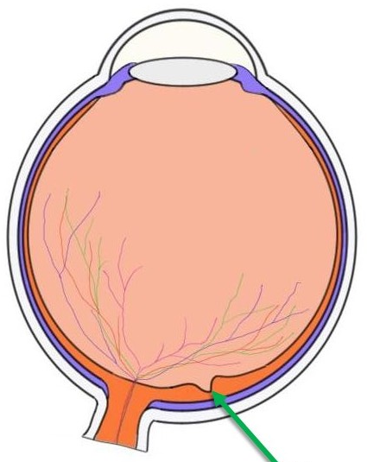
eccentricità
angolo visivo
fovea
Notes:
Eccentricità: distanza dalla fovea
angolo visivo: l’angolo sotteso da un oggetto sulla retina

Slide 7
eccentricità
angolo visivo rimane invariato
cambia eccentricità dalla fovea
la percezione di parole, colori o
forme dipende dall’eccentricità
dalla fovea
ricordatevi della diversa convergenza tra coni e bastoncelli
angolo visivo
angolo visivo
fovea
Notes:
Le parole si percepiscono meglio o peggio all’aumentare dell’eccentricità?

Slide 8
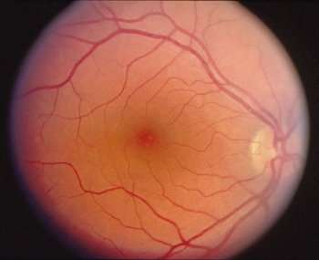
fovea
  regione sulla retina del diametro di 1.5 mm
  gli oggetti che fissiamo cadono sulla fovea, regione di massima acutezza visiva
  scansione visiva: meccanismo coinvolto nella selezione di specifici oggetti presenti nella scena visiva
Notes:
8
Nella fovea ci sono solo coni e nessun bastoncello

Slide 9
scansione visiva
cercare una facia nella folla
  riuscite a trovare Justin Bieber?
Notes:
9

Slide 10
scansione visiva
  siete stati fortunati e lo avete trovato immediatamente
  avete dovuto scansionare le facce una ad una fino a quando non lo avete trovato
  ➔ ogni faccia cade sulla fovea e viene dettagliatamente elaborata
  eseguiamo una fissazione
  compiamo un moviemento dell’occhio chiamato moviemnto saccadico
Notes:
10
Per poter elaborare ogni facia noi eseguiamo una fissazione

Slide 11
scansione visiva
esplorazione libera della scena
Notes:
11
Diversamente da prima, qui al partecipante non è stato richiesto di cercare un target nella scena visiva (un’immagine), ma è libero di esplorarla. Si compiono circa 3 movimenti saccadici in un secondo. I cerchi in giallo indicano le fissazioni, mentre le linee rosse i movimenti saccadici.

Slide 12
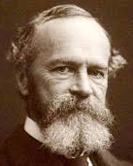
attenzione spaziale
  processo cognitivo che ci permette di focalizzarci su di un oggetto ignorando gli altri
  orientare l’attenzione è indispensabile alla nostra sopravvivenza
  “[…] è il prendere possesso da parte della mente in chiara e vivida forma di uno fra tanti oggetti e fra tanti treni di pensieri possibili, esso comporta il ritrarsi della mente da alcune cose per poter operare su altre con grande efficienza […]”
  (James, 1890, Principi di Psicologia)
Notes:
12
Diversamente da prima, qui al partecipante non è stato richiesto di cercare un target nella scena visiva (un’immagine), ma è libero di esplorarla. Si compiono circa 3 movimenti saccadici in un secondo. I cerchi in giallo indicano le fissazioni, mentre le linee rosse i movimenti saccadici.

Slide 13
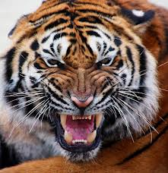
attenzione spaziale
overt vs. covert
  overt ➔ è l’atto di selezionare attivamente un oggetto o un luogo della scena visiva
    riflesso: movimento veloce e attivato dall’improvvisa comparsa di uno stimolo
    controllato: movimento lento e volontario
  covert ➔ non è coinvolta la fissazione
    è possibile prestare attenzione a qualcosa che non stiamo fissando?
Notes:
13
Riflessi controllari da collicolo supeiore e da mesencefalo
Controllato: movimento da lobo frontale
esempi di covert attention dagli studenti

Slide 14


Slide 15
Paradigma di Posner
versione classica, Posner (1978)
  Dirigere l’attenzione ci permette di capire cosa accade in una specifica area, ma ci rende anche più veloci nel rispondere a stimoli presentati in quell’area?
  Istruzioni: fissare la croce e premere il tasto quando si vede il target (un quadrato) essendo il più veloci possibile
  V.I. ➔ tipo di trial (valido/invalido)
  V.D. ➔ tempo di risposta
Notes:
15

Slide 16
Paradigma di Posner
trial valido
+
Notes:
16

Slide 17
Paradigma di Posner
trial valido
+
Notes:
17

Slide 18
Paradigma di Posner
trial invalido
+
Notes:
18

Slide 19
Paradigma di Posner
trial invalido
+
Notes:
19

Slide 20
Paradigma di Posner
risultati e conclusioni
  tempi di risposta più veloci nella condizione trial valido rispetto alla condizione trial invalido
  ➔ il processamento delle informazioni è più veloce se congruente all’orientamento dell’attenzione
Notes:
20

Slide 21
Paradigma di Posner
versione modificata per la classe
  apparirà una croce centralmente che dovrete fissrare (punto di fissazione)
  il vostro compito è di scrivere tutto quello che vedrete
  pronti?
Notes:
21

Slide 22
+
Notes:
22

Slide 23
Paradigma di Posner
versione modificata per la classe
  cosa avete visto?
  ora riproviamo, ma con una piccola modifica
    apparirà una freccia sopra al punto di fissazione
    ricordatevi di fissure la corce!
  il vostro compito è di scrivere tutto quello che vedrete
  pronti?
Notes:
23

Slide 24
+
Notes:
24

Slide 25
Paradigma di Posner
versione modificata per la classe
  cosa avete visto?
Notes:
25

Slide 26
La nostra attenzione da cosa è guidata/catturata?
Notes:
26
Said that one can try to make Bosh’s painting more internally congruent though less surprising

Slide 27
salienza
  caratteristiche elementari dello stimolo, come colore
Notes:
27
Goal-driven attention isreferred to as top-down or endogenous attention,
whereas stimulus-driven attention isreferred to as bottom-up or exogenous attention

Slide 28
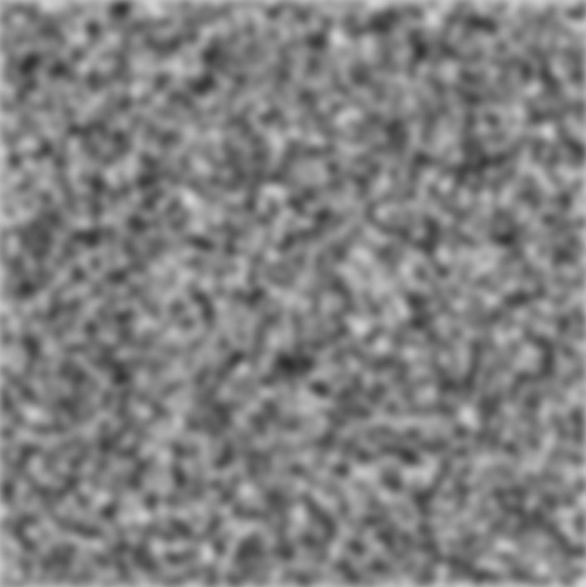
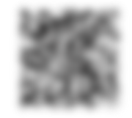
salienza
  caratteristiche elementari dello stimolo, come colore, movimento
Notes:
28
Proprietà dello stimolo che fanno pop-up indipendentemente dal numero di distrattori
non richiedono un processamento serial dello stimolo

Slide 29
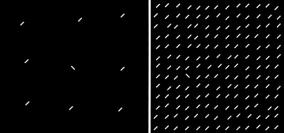
salienza
  caratteristiche elementari dello stimolo, come colore, movimento o orientamento
Notes:
29
Proprietà dello stimolo che fanno pop-up indipendentemente dal numero di distrattori
non richiedono un processamento serial dello stimolo

Slide 30
salienza emotiva
Notes:
30
Proprietà dello stimolo che fanno pop-up indipendentemente dal numero di distrattori
non richiedono un processamento serial dello stimolo

Slide 31
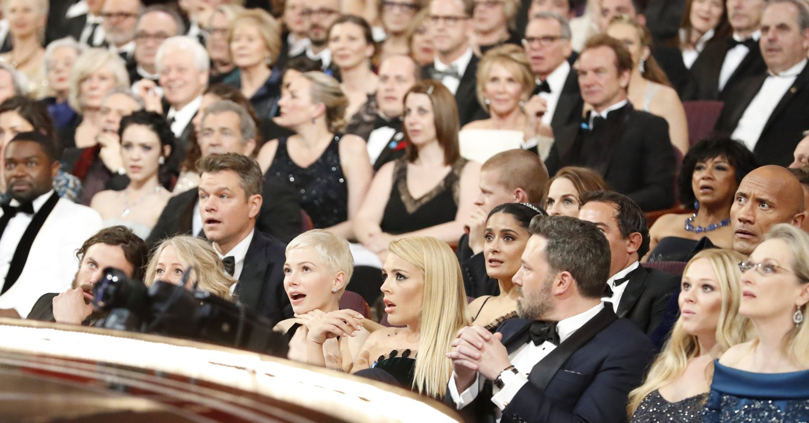

esplorando una scena
per capire cosa accade attorno a noi usiamo come riferimento le espressioni facciali di altre persone
Notes:
31
isolated rather than comparative emotions, although the case of comparative emotion clearly represent a more ecologically valid condition (of the one generally studied of isolated emotions). Consider this celebrity reaction to best picture nominee at Oscar event. Let’s try considering what peoples are looking for and did it using an isolated judgement based on single emotions….

Slide 32
esplorando una scena
potrebbe esserci qualcosa di divertente
More general than standard judgment based on single items
Overlerned non symbolic magnitude/intensity
Well defined left-to-right mental format
Notes:
32
This person here is looking for

Slide 33
esplorando una scena
potrebbe esserci qualcosa di divertente, sorprendente
More general than standard judgment based on single items
Overlerned non symbolic magnitude/intensity
Well defined left-to-right mental format
Notes:
33
or

Slide 34
emozioni isolate vs. multiple
potrebbe esserci qualcosa di divertente, sorprendente o spaventoso
More general than standard judgment based on single items
Overlerned non symbolic magnitude/intensity
Well defined left-to-right mental format
Notes:
34
Or…..
Our final jugement will be Mixed-up,
but what about viewing the whole auditorium?

Slide 35
…. il tutto appare differente
globalmente inaspettato
Notes:
35

Slide 36
processi endogeni vs. esogeni
  la capacità di orientare l’attenzione è controllato da processi
    interni ➔ endogena (goal-driven, top-down), l’attenzione si focalizza in relazione al compito, è controllata
    esterni ➔ esogena (stimulus-driven, bottom-up), l’attenzione è legata alla salienza dello stimolo
Notes:
36
Goal-driven attention isreferred to as top-down or endogenous attention,
whereas stimulus-driven attention isreferred to as bottom-up or exogenous attention

Slide 37
stimoli emotivi
  la maggior parte delle ricerche si è focalizzata sul collegamento tra stimoli emotivi e processi endogeni
  solo recentemente si è andato ad esplorare il collegamento tra stimoli emotivi e processi esogeni
Notes:
37
Goal-driven attention isreferred to as top-down or endogenous attention,
whereas stimulus-driven attention isreferred to as bottom-up or exogenous attention

Slide 38

detezione di emozioni
Reuter-Lorenz et al. 1983
fissazione
500 ms prima della comparsa dello stimolo
+
Notes:
38

Slide 39

detezione di emozioni
Reuter-Lorenz et al. 1983
stimolo
durata 250 ms
compito
selezione l’espressione facciale emotiva
(felice bocca aperta/chiusa o triste)
Notes:
39
Espressioni facciali emotive presentate in un solo emicampo visivo

Slide 40
lateralizzazione della valenza
Reuter-Lorenz et al. 1983
felice
b. a.
felice
b. c.
triste
espressione felice riconosciuta più velocemente se cade nell’emicampo visivo destro
espressione triste riconosciuta più velocemente se cade nell’emicampo visivo sinistro
velocità massima per felice con bocca aperta
Notes:
40
Emicampo visivo destro/mano destra ➔ emisfero sinistro
Emicampo visivo sinistro/mano sinistra ➔ emisfero destro
Inoltre notiamo che più intensa è l’emozione, più veloce è la risposta motoria

Slide 41
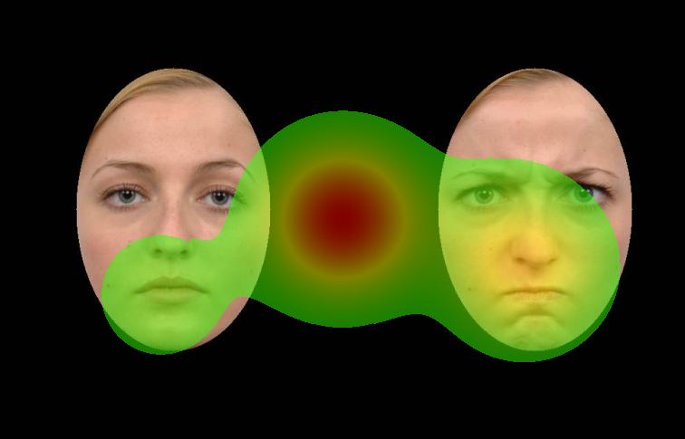
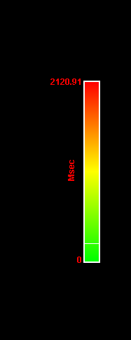
processi esogeni e stimoli emotivi
  in una coppia di stimoli facciali emotivi lo sguardo viene attratto dalla faccia emotiva indipendentemente dal task
  se il task è cercare la più felice lo sguardo è catturato dalla faccia emotiva
  veloci a selezionare facce emotive, lenti a selezionare facce neutre
Notes:
41
quindi se in un compito ci focalizziamo su qualcosa di non emotive e nalla scena visiva è presente qualche stimolo emotivo questo verrà elaborato
in questo modo noi lo elaboriamo inconsapevolmente

Slide 42
processi esogeni e stimoli emotivi
Vuilleumier et al. 2001
  faces houses paradigm
  ai partecipanti vengono presentate contemporaneamente due coppie di immagini
    due case
    due espressioni facciali
  compito: le due facce/case sono uguali?
Notes:
42

Slide 43
processi esogeni e stimoli emotivi
Vuilleumier et al. 2001
Notes:
43
Bilanciamento: risposta tasto dx/sx uguali/diverso
in grassetto I quadrati in cui sono presentate le espressioni facciali
face neutre o espressioni di paura
Posizione target e posizione distrattori (figure irrilevanti)

Slide 44
processi esogeni e stimoli emotivi
Vuilleumier et al. 2001
partecipanti più lenti a decidere se le facce erano uguali/diverse in presenza di espressioni di paura rispetto a neutre
partecipanti più lenti a decidere se le case erano uguali/diverse in presenza di espressioni di paura
Notes:
44

Slide 45
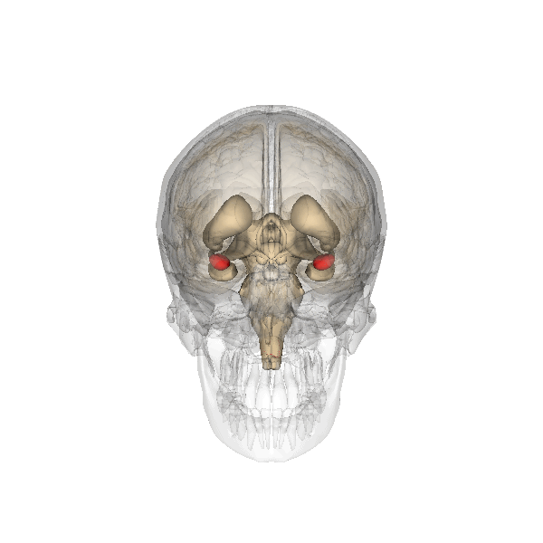
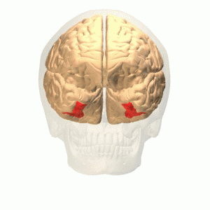
processi esogeni e stimoli emotivi
Vuilleumier et al. 2001
corteccia fusiforme
amigdala
riconoscimento
dei volti
coinvolta nelle
emozioni
Notes:
45
Esistono ancora alcune dispute sulle effettive funzionalità del giro fusiforme, ma vi è un consenso relativo sui seguenti fatti:
Il giro fusiforme si occupa dell'elaborazione di informazioni cromatiche
Riconoscimento del viso e del corpo
Riconoscimento delle parole
Riconoscimento dei numeri [messo in disputa: potrebbe essere il risultato di una risposta globale di qualsiasi compito di riconoscimento generico, è necessaria ulteriore evidenza statistica]
L'amigdala, o corpo amigdaloideo, è una ghiandola del cervello che gestisce le emozioni e in particolar modo la paura

Slide 46
processi esogeni e stimoli emotivi
Vuilleumier et al. 2001
corteccia fusiforme attiva quando i partecipanti dovevano giudicare le facce e non le case
amigdala attiva quando presenti espressioni di paura nella scena visiva
  sia quando l’attenzione era diretta sulle espressioni facciali, sia quando era diretta sulle case
altre aree corticali attiva solo quando l’attenzione era diretta sulle espressioni facciali
Notes:
46
ATTENZIONE: con attiva intendo, significativamente attiva, le aree del nostro cervello sono sempre attive!

Slide 47
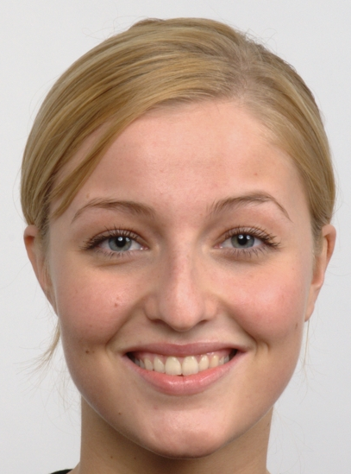
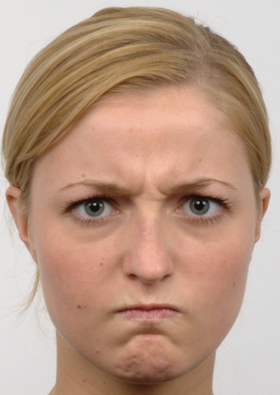



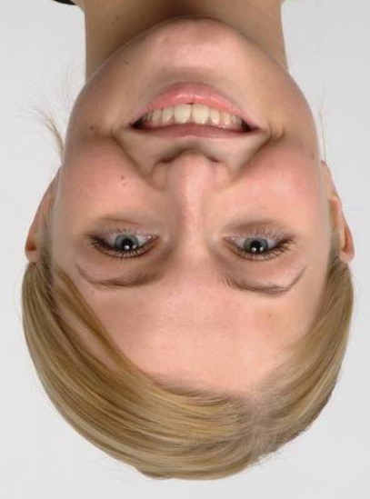
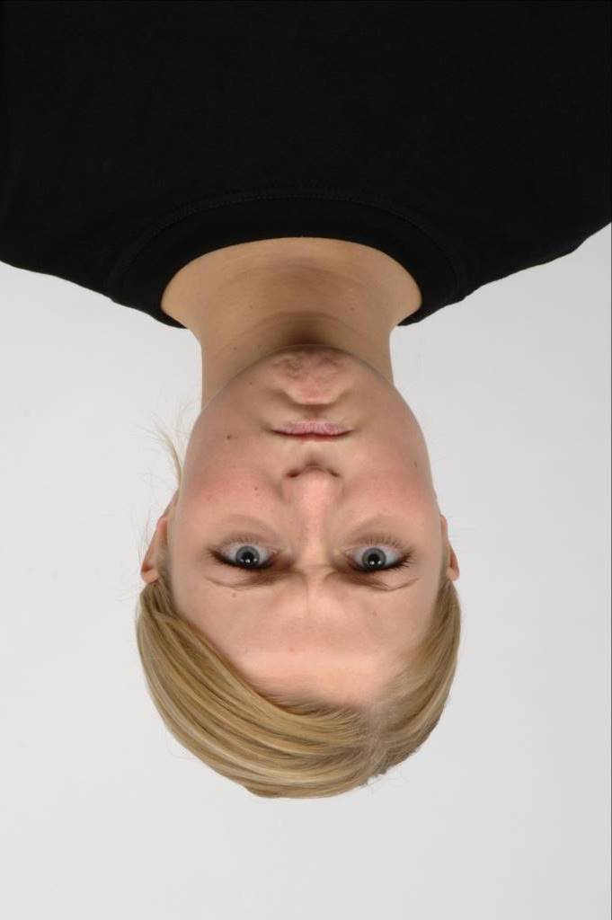
elaborazione delle emozioni
<
>
Notes:
Notare sempre che l’immagine sulla retina arriva ribaltata

Slide 48
Se invertiamo le facce ci aspettiamo simili risultati?
Notes:
48

Slide 49
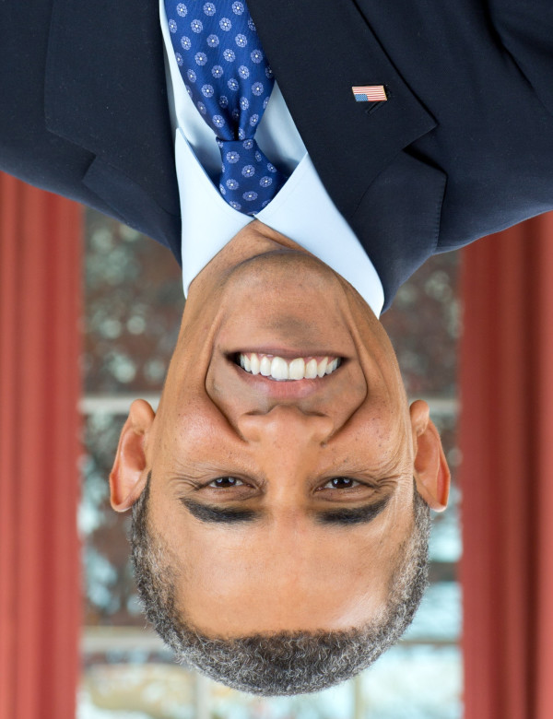
Notes:
49

Slide 50
elaborazione di facce
quando le facce sono in posizione canonica il processamento è olistico
quando le facce sono in posizione invertita sembrerebbe che il processamento sia basato-sulle-parti
  simile a come elaboriamo un oggetto
Notes:
50
ATTENZIONE: con attiva intendo, significativamente attiva, le aree del nostro cervello sono sempre attive!

Slide 51
posizione canonica vs. invertita
Derntl et al. 2009
selezionati un’attrice e un attore
espressioni di: felicità, sorpresa, rabbia, tristezza, paura, disgusto e neutra
due condizioni:
  stimolo rimane fino alla pressione del tasto
  stimolo rimane per 200 ms
Notes:
51
ATTENZIONE: con attiva intendo, significativamente attiva, le aree del nostro cervello sono sempre attive!

Slide 52
posizione canonica vs. invertita
Derntl et al. 2009 - trial
stimolo
compito
partecipanti dovevano indicare premendo un bottone l’emozione corrispondente
Notes:
52
Espressioni facciali emotive presentate in un solo emicampo visivo

Slide 53
posizione canonica vs. invertita
Derntl et al. 2009 - accuratezza
accuratezza massima per espressioni felici e neutre, seguite da rabbia e paura
effetto principale inversione
Notes:
53
Effetto principale per emozioni presentate per tempo limitato

Slide 54
posizione canonica vs. invertita
Derntl et al. 2009 - RT
effetto principale dell’inversione per tutte le espressioni facciali (neutre comprese)
Notes:
54
Effetto principale per emozioni presentate per tempo limitato

Slide 55
Ora passiamo all’esercitazione
svolta in biblioteca
Notes:
55
Said that one can try to make Bosh’s painting more internally congruent though less surprising

Slide 56
stimoli
Notes:
56
Said that one can try to make Bosh’s painting more internally congruent though less surprising

Slide 57
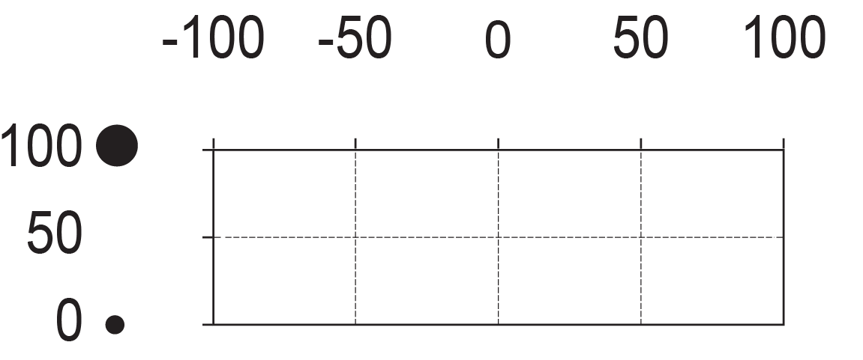
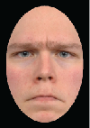
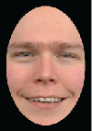
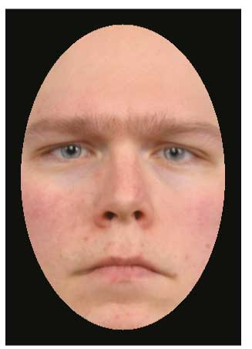
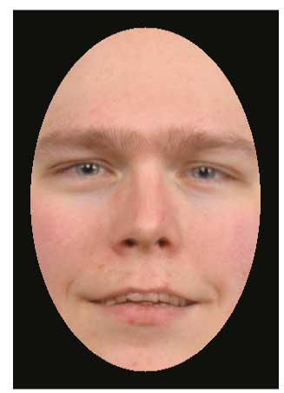
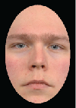
intensità delle espressioni facciali
coppie in posizione canonica
polarità emotiva
negativa
positiva
intensità emotiva relativa al neutro
intensità emotiva assoluta
Notes:
57
Said that one can try to make Bosh’s painting more internally congruent though less surprising

Slide 58
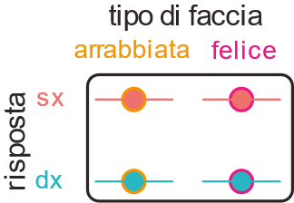
coppie emotive-neutre congruenti
in posizione canonica
polarità emotiva
negativa
positiva
intensità emotiva relativa al neutro
intensità emotiva assoluta
valenza media
negativa (-50)
positiva (+50)
Notes:
58
Said that one can try to make Bosh’s painting more internally congruent though less surprising

Slide 59
coppie emotive-neutre incongruenti
in posizione canonica
polarità emotiva
negativa
positiva
intensità emotiva relativa al neutro
intensità emotiva assoluta
valenza media
valenza media
negativa (-50)
positiva (+50)
negativa (-50)
positiva (+50)
Notes:
59
Said that one can try to make Bosh’s painting more internally congruent though less surprising

Slide 60
coppie emotive-neutre
in posizione invertita
polarità emotiva
negativa
positiva
intensità emotiva relativa al neutro
intensità emotiva assoluta
valenza media
valenza media
negativa (-50)
positiva (+50)
negativa (-50)
positiva (+50)
Notes:
60
Said that one can try to make Bosh’s painting more internally congruent though less surprising

Slide 61
coppie emotive-emotive congruenti
in posizione canonica
polarità emotiva
negativa
positiva
intensità emotiva relativa al neutro
intensità emotiva assoluta
intensità emotiva assoluta
100
200
Notes:
61
Said that one can try to make Bosh’s painting more internally congruent though less surprising

Slide 62
coppie emotive-emotive incongruenti
in posizione canonica
polarità emotiva
negativa
positiva
intensità emotiva relativa al neutro
intensità emotiva assoluta
intensità emotiva assoluta
intensità emotiva assoluta
100
200
100
200
Notes:
62
Said that one can try to make Bosh’s painting more internally congruent though less surprising

Slide 63
coppie emotive-emotive
in posizione invertita
polarità emotiva
negativa
positiva
intensità emotiva relativa al neutro
intensità emotiva assoluta
intensità emotiva assoluta
intensità emotiva assoluta
100
200
100
200
Notes:
63
Said that one can try to make Bosh’s painting more internally congruent though less surprising

Slide 64
coppie emotive-neutre incongruenti
in posizione canonica
polarità emotiva
negativa
positiva
intensità emotiva relativa al neutro
intensità emotiva assoluta
valenza media
valenza media
negativa (-50)
positiva (+50)
negativa (-50)
positiva (+50)
Notes:
64
Said that one can try to make Bosh’s painting more internally congruent though less surprising

Slide 65
Predizioni
Notes:
65
Said that one can try to make Bosh’s painting more internally congruent though less surprising

Slide 66
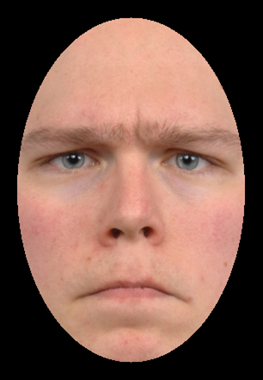
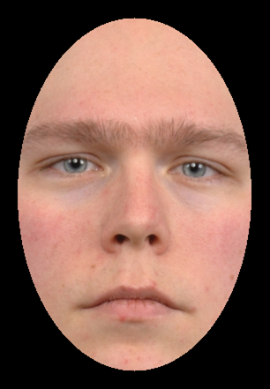
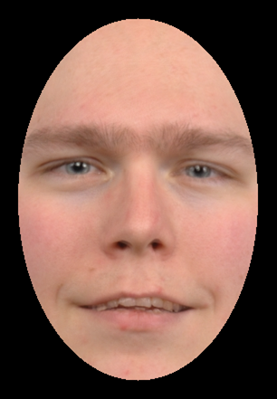
Predizioni coppie emotive-neutre
congruente
incongruente
average valence
s’ ↔ intensità
target absolute intensity
s’ ↔ intensità
negativa
positiva
negativa
positiva
negative
(-50)
positive
(+50)
negative
(-50)
positive
(+50)
valenza media
valenza media
average valence
average valence

Slide 67
Predizioni coppie emotive-neutre
Tipo I - intensità assoluta del target
congruente
incongruente
average valence
facilitazione dovuta
alla salienza emotiva
intensità assoluta del target
intensità assoluta del target
inibizione dovuta
alla cattura attentiva
dovuta alla salienza
emotiva
negativa
positiva
negativa
positiva
negative
(-50)
positive
(+50)
negative
(-50)
positive
(+50)
valenza media
valenza media
average valence
average valence

Slide 68
Predizioni coppie emotive-neutre
Tipo II - intensità assoluta del target + valenza media
congruente
incongruente
average valence
intensità assoluta del target +
valenza media
intensità assoluta del target +
valenza media
target absolute intensity
negativa
positiva
negativa
positiva
negative
(-50)
positive
(+50)
negative
(-50)
positive
(+50)
valenza media
valenza media
average valence
average valence

Slide 69
Predizioni coppie emotive-neutre
Tipo III - intensità assoluta del target + valenza media ± happiness advantage (k)
congruente
incongruente
average valence
intensità assoluta del target +
valenza media ± k
intensità assoluta del target +
valenza media ± k
target absolute intensity
target absolute intensity
negativa
positiva
negativa
positiva
negative
(-50)
positive
(+50)
negative
(-50)
positive
(+50)
valenza media
valenza media
average valence
average valence

Slide 70
Predizioni coppie emotive-emotive
congruente
incongruente
average valence
s’ ↔ intensità
target absolute intensity
target absolute intensity
s’ ↔ intensità
negativa
positiva
negativa
positiva
negative
(-50)
positive
(+50)
negative
(-50)
positive
(+50)
valenza media
valenza media
average valence
average valence

Slide 71
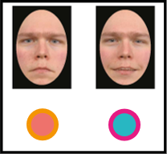
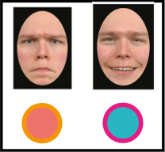
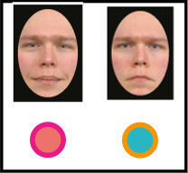
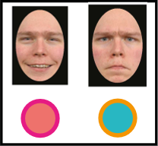
Predizioni coppie emotive-emotive
Tipo I - intensità assoluta del target
congruente
incongruente
average valence
intensità assoluta del target
intensità assoluta del target
target absolute intensity
target absolute intensity
100
200
100
200
intensità emotiva
assoluta
intensità emotiva
assoluta

Slide 72
Predizioni coppie emotive-emotive
Tipo II - intensità assoluta del target + valenza media
congruente
incongruente
average valence
intensità assoluta del target +
valenza media
intensità assoluta del target +
valenza media
target absolute intensity
target absolute intensity
100
200
100
200
intensità emotiva
assoluta
intensità emotiva
assoluta

Slide 73
Predizioni coppie emotive-emotive
Tipo III - intensità assoluta del target + valenza media ± happiness advantage (k)
congruente
incongruente
average valence
intensità assoluta del target +
valenza media ± k
intensità assoluta del target +
valenza media ± k
target absolute intensity
target absolute intensity
100
200
100
200
intensità emotiva
assoluta
intensità emotiva
assoluta

Slide 74
Stesse predizioni per espressioni facciali in posizione invertita, ma con un rallentamento globale delle velocità di risposta
Notes:
74
Said that one can try to make Bosh’s painting more internally congruent though less surprising

Slide 75
le nostre coppie emotive
posizione spaziale congruente
posizione spaziale incongruente
100
50
intensità del target rispetto al neutro
0
-50
-100
negativa (-50)
0
positiva (-50)
negativa (-50)
0
positiva (-50)
valenza media
Notes:
Here we show our experimental set of emotional pairs in the congruent and incongruent spatial position used to test these predictions relative to the standard SNARC

Slide 76
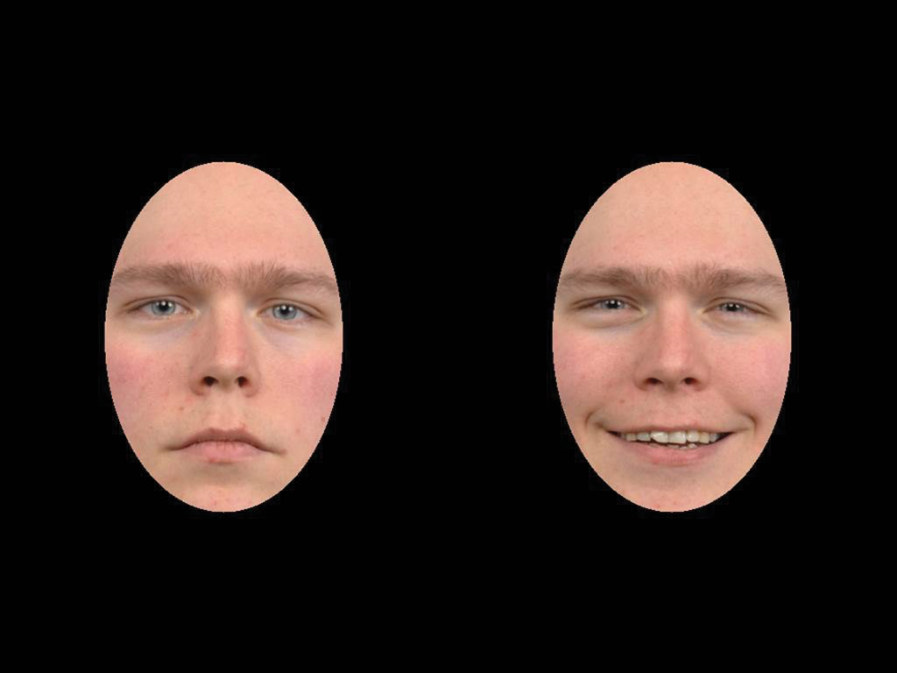
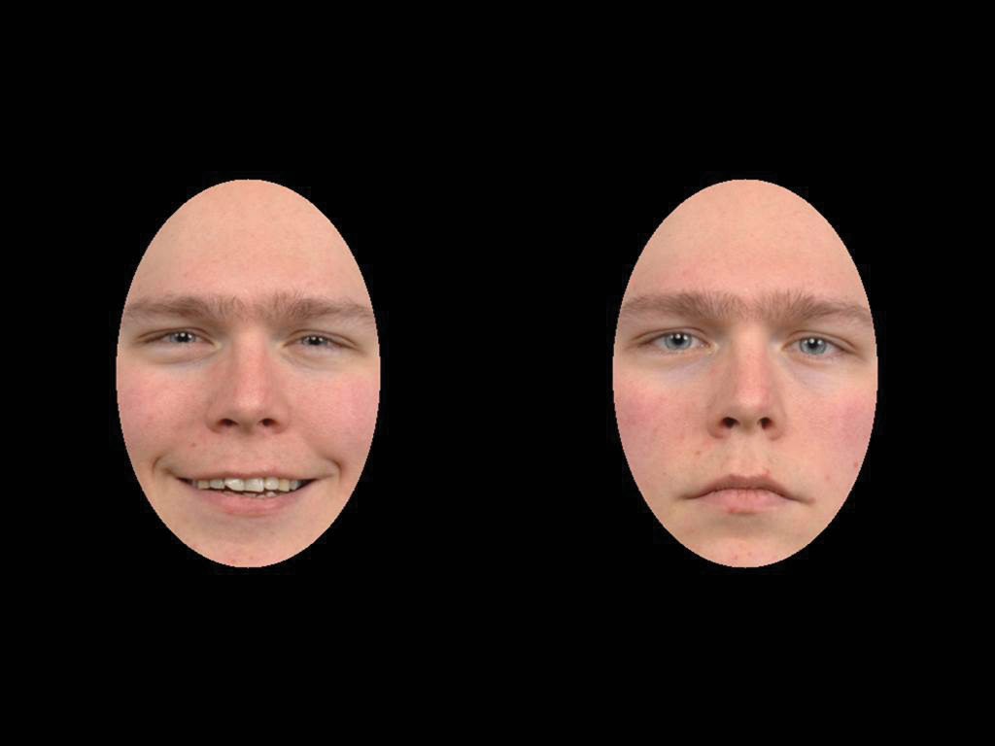
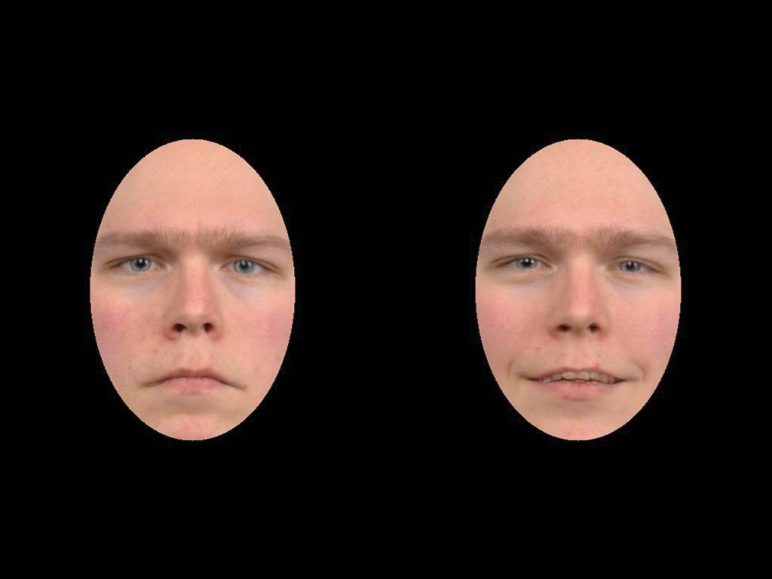
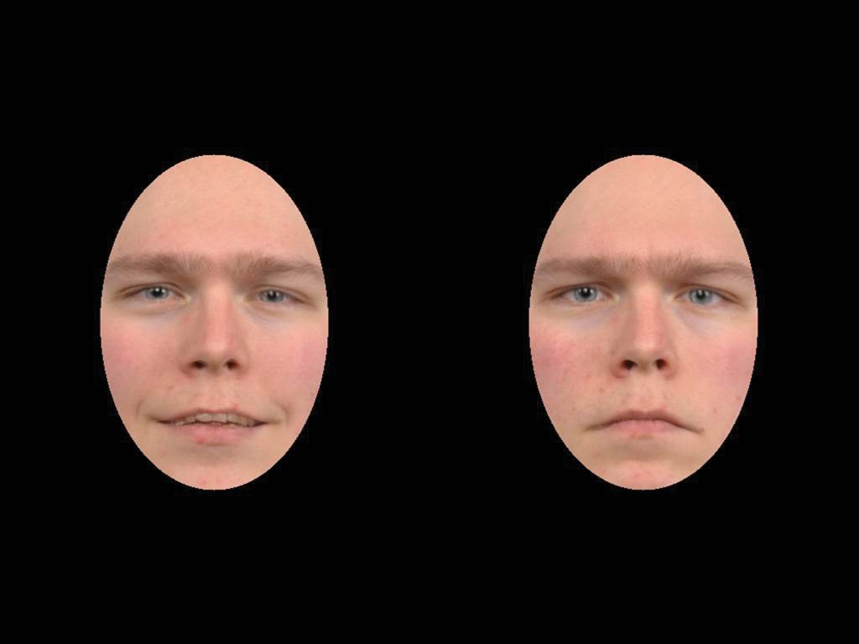
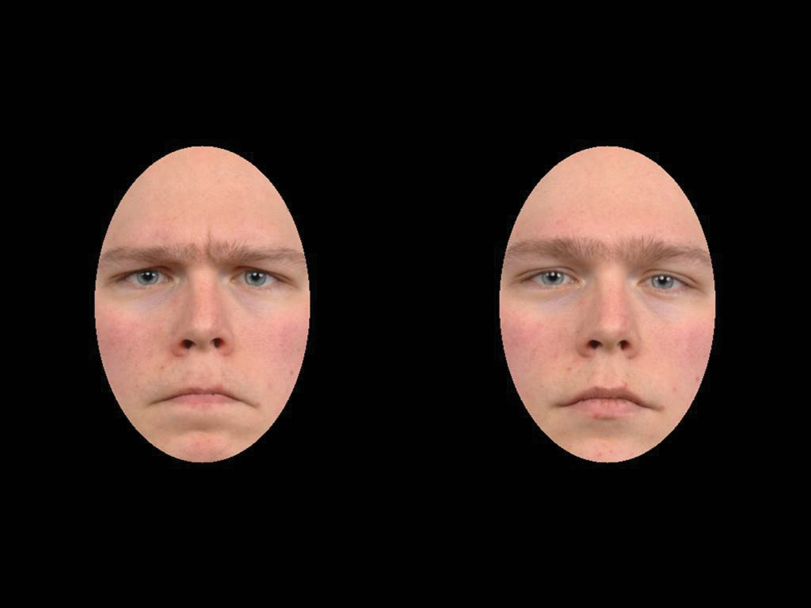
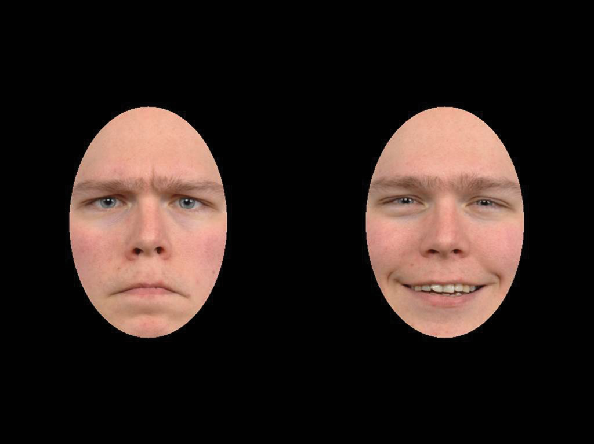
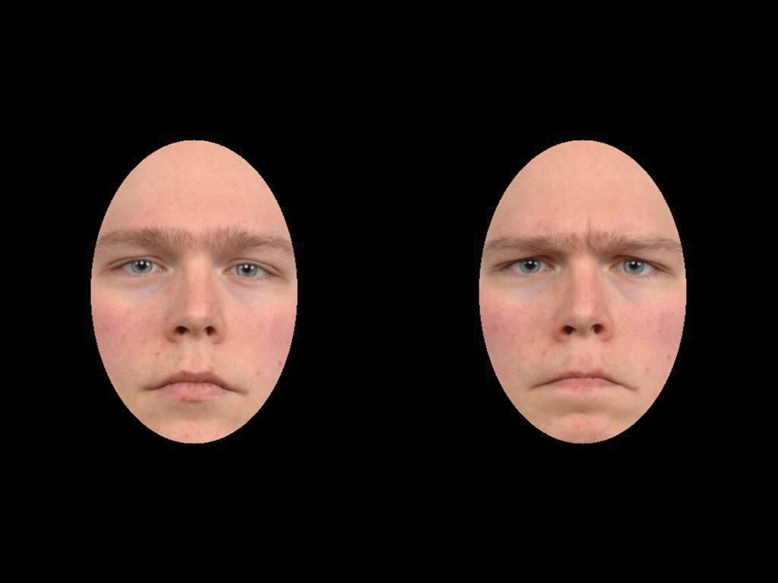
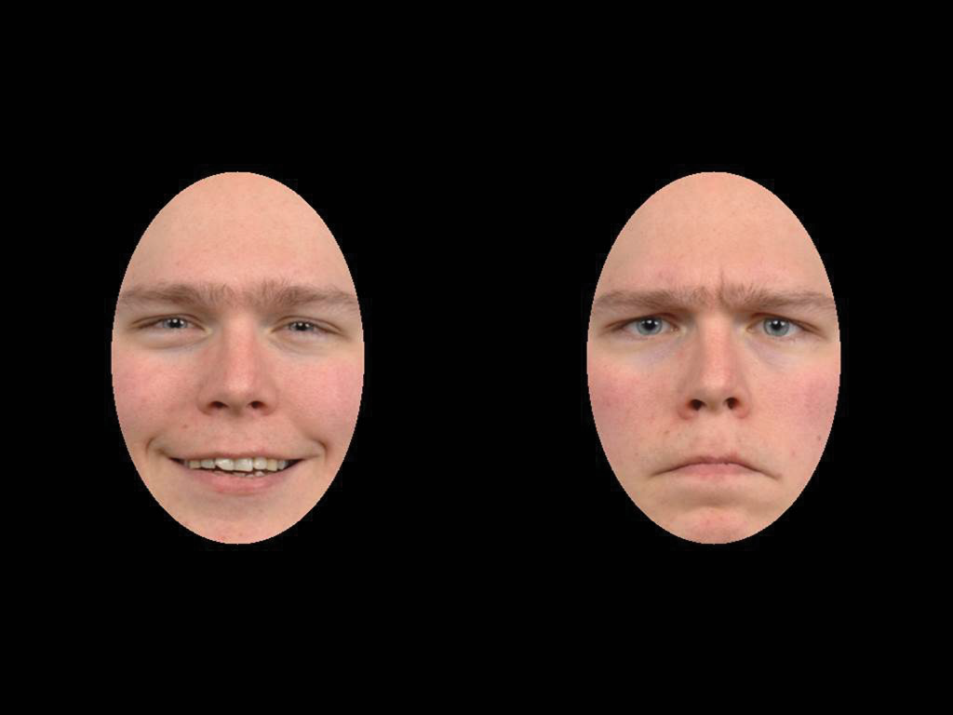
le nostre coppie emotive p. canonica
Due Tipi di Task per partecipante → ordine bilanciato
qual è il più arrabbiato
posizione spaziale congruente
posizione spaziale incongruente
coppie
emotive-neutre
coppie
emotive-emotive
coppie
emotive-neutre
coppie
emotive-neutre
coppie
emotive-emotive
coppie
emotive-neutre
100
50
intensità del target rispetto al neutro
0
-50
-100
negativa (-50)
0
positiva (-50)
negativa (-50)
0
positiva (-50)
valenza media
Notes:
The set was presented randomly in two successive blocks differing for the Type of task (presented in a balanced order) with each block including 64 trials each resulting from 8 identity X 8 Stimuli being the sum of 4 half emotional displays and 4 fully emotional displays (null average valence but equal intensity with opposite polarity) here presented for the angriest task, here in orange, and the

Slide 77
le nostre coppie emotive p. canonica
Due Tipi di Task per partecipante → ordine bilanciato
qual è il più arrabbiato + qual è il più felice
posizione spaziale congruente
posizione spaziale incongruente
100
50
intensità del target rispetto al neutro
0
-50
-100
negativa (-50)
0
positiva (-50)
negativa (-50)
0
positiva (-50)
valenza media
Notes:
Happiest face here in pink with stimuli covering the same range of average valence but different range of target intensity relative to the neutral depending on the task.

Slide 78
le nostre coppie emotive p. invertita
Due Tipi di Task per partecipante → ordine bilanciato
qual è il più arrabbiato + qual è il più felice
posizione spaziale congruente
posizione spaziale incongruente
100
50
intensità del target rispetto al neutro
0
-50
-100
negativa (-50)
0
positiva (-50)
negativa (-50)
0
positiva (-50)
valenza media
Notes:
Happiest face here in pink with stimuli covering the same range of average valence but different range of target intensity relative to the neutral depending on the task.

Slide 79
Sequenza temporale
Notes:
79

Slide 80
fissazione
2 s
+
Notes:
80

Slide 81
blank
0.2 s
Notes:
81

Slide 82
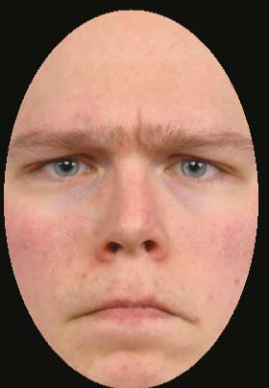
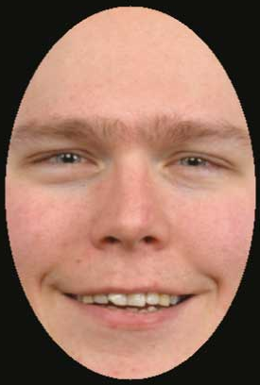
coppia emotiva
fino alla pressione del tasto [min 0.19 s - max 2.9 s]
compito
selezione l’espressione facciale più felice/arrabbiata
(dipende dalla sessione)
Notes:
82

Slide 83
maschera
3 s
Notes:
83

Slide 84
I risultati dell’esercitazione in biblioteca verranno forniti solo su richiesta
Notes:
84
Said that one can try to make Bosh’s painting more internally congruent though less surprising

Slide 85
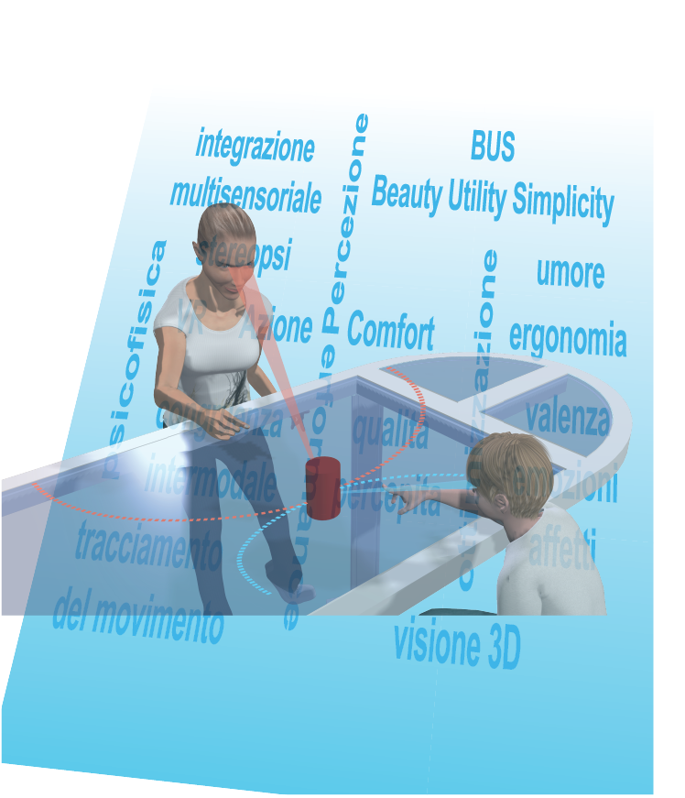
Active Vision Laboratory
Grazie per la
vostra attenzione

Slide 86
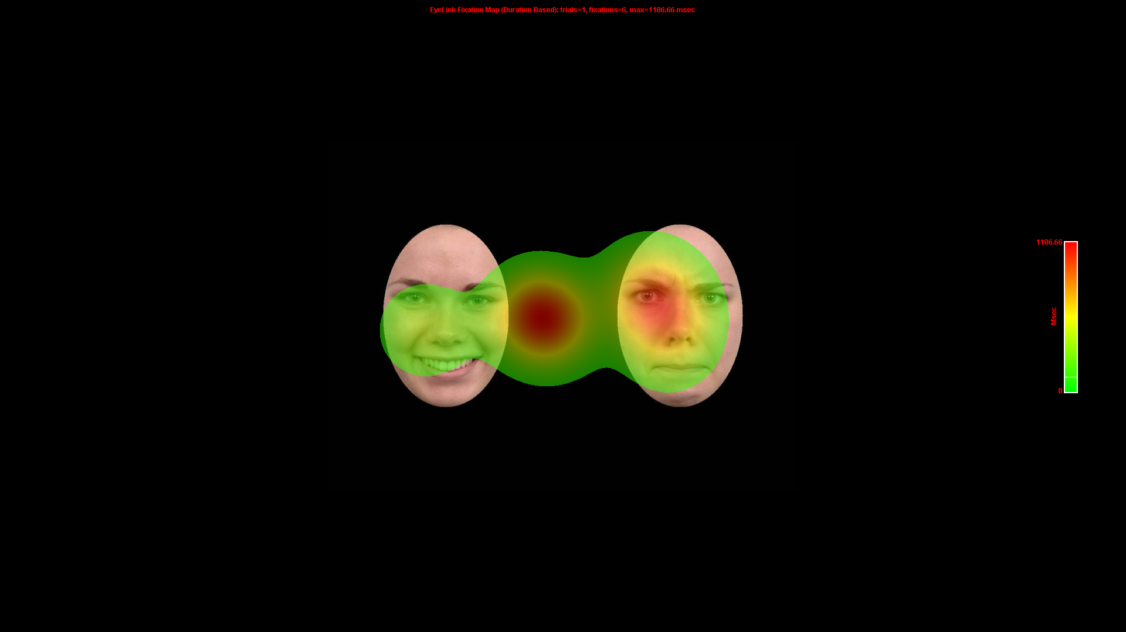
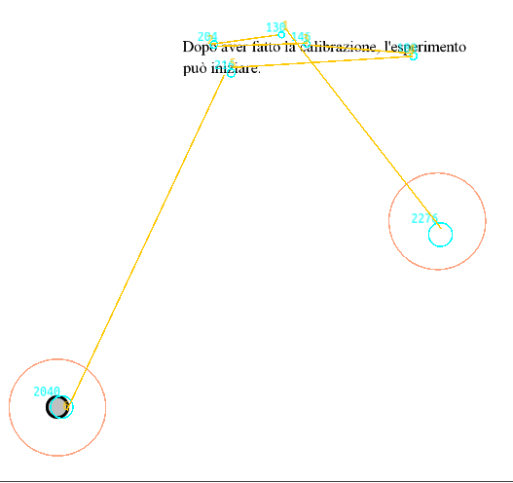
EyeTracking Lab
calendario prenotazione visite al lab
referenti:
giulio.baldassi@phd.units.it
jessica.galliussi@gmail.com
no lenti a contatto ne make-up sugli occhi
non usare il PC almeno 1 ora prima della visita

